Slide 1
Địa dư Tân Ước
Tiến sĩ Rick Griffith • Trường Kinh Thánh Singapore • BibleStudyDownloads.org

Slide 2
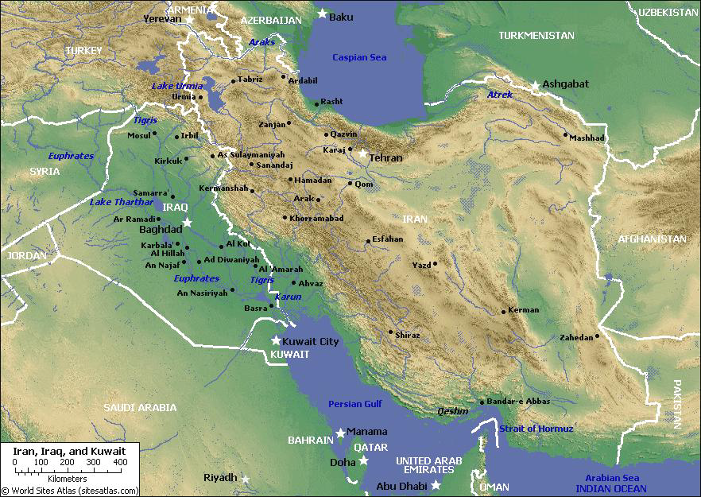
Mesopotami
21
Tigrơ
Assyri
Ơphơrát
Babylôn
Ba Tư
Canhđê
Vịnh Ba-Tư

Slide 3
Vùng Cận Đông Cổ
21
Lưỡi liềm màu mỡ
I-rắc
Israel
Ai câp

Slide 4
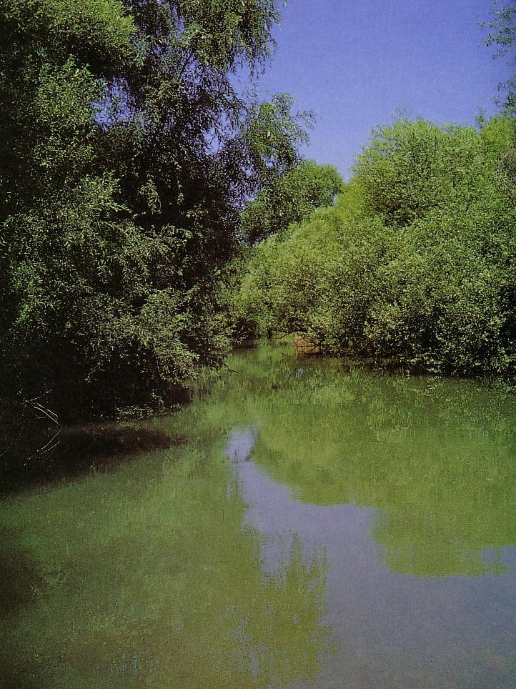
Sông, Hồ xứ Y-sơ-ra-ên
36
C.Ư: Biển Ki nê rết
NT: Biển Galilê
105 km. (65 mi.)
Biển Lớn
215 km. (135 mi.)
Sông Giôđanh
Biển Chết
Nahal Senir, one of the sources of the Jordan River

Slide 5
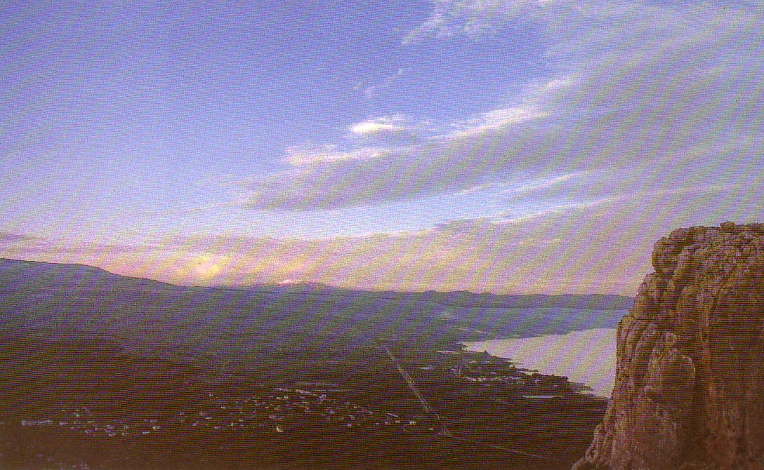
Hồ Galile
(bờ phía Bắc
nhìn sang hướng đông)

Slide 6
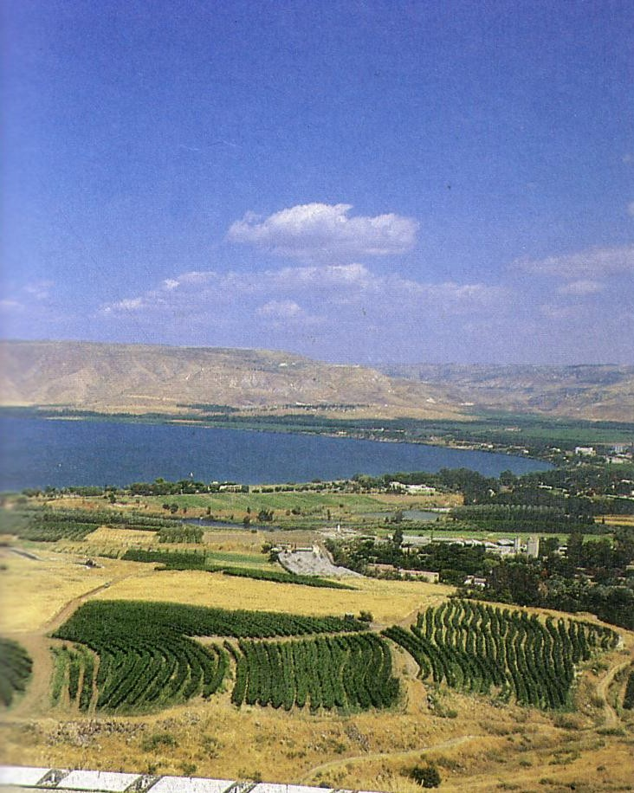
Hồ Galile
(bờ Nam
nhìn hướng đông)

Slide 7
Núi non ở Israel
36
Hẹtmôn
Cạtmên
Thabô
Ghinhbôa
Ôlive
Nêbô
Hôrơ

Slide 8
Từng Khu vực ở Israel (C.Ư.)
40
Basan
Galilê
Israel
G
Galaát
A
Ammôn
Giuđa
Môáp
M
Eđôm
Ê

Slide 9
Từng Khu vực ở Israel (T.Ư.)
40
Batanêa
Galilê
Samari
Đêcabôlơ
Phêrê
Giuđê
Iđumê
Arabia

Slide 10
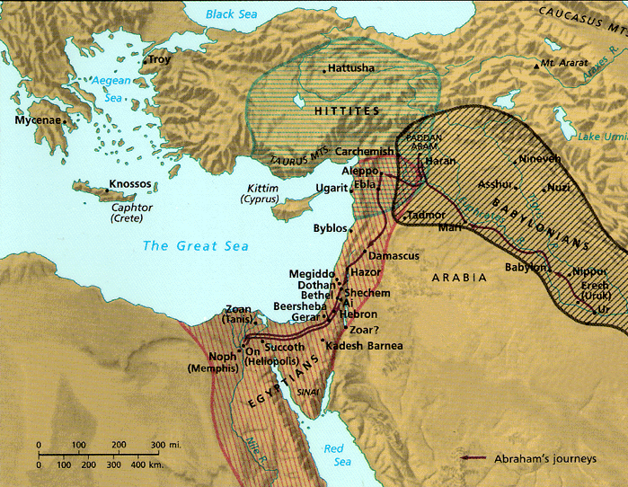
Vị trí Chiến lược của Israel
34
Suy Gẫm:
Chúa đặt bạn vào vị trí chiến lược nào cho mục đích của Ngài?

Slide 11
Phía Trái
36
Di chuyển thời Y-sơ-ra-ên cổ
Phía Phải
Tây & Bắc
Đông & Nam

Slide 12
Phía Trái
2
36
Đời sống thời Israel cổ
Phía Phải
Nông dân
Đất Mật
Người chăn
Đất Sữa

Slide 13
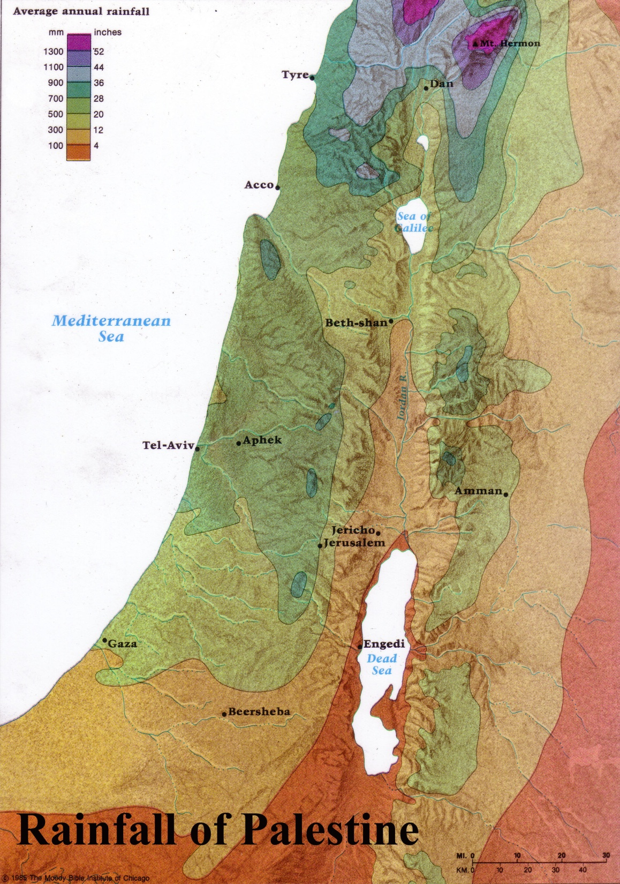
Lượng mưa ở Israel
Ướt hơn
Khô hơn
Mưa ở Palestine

Slide 14
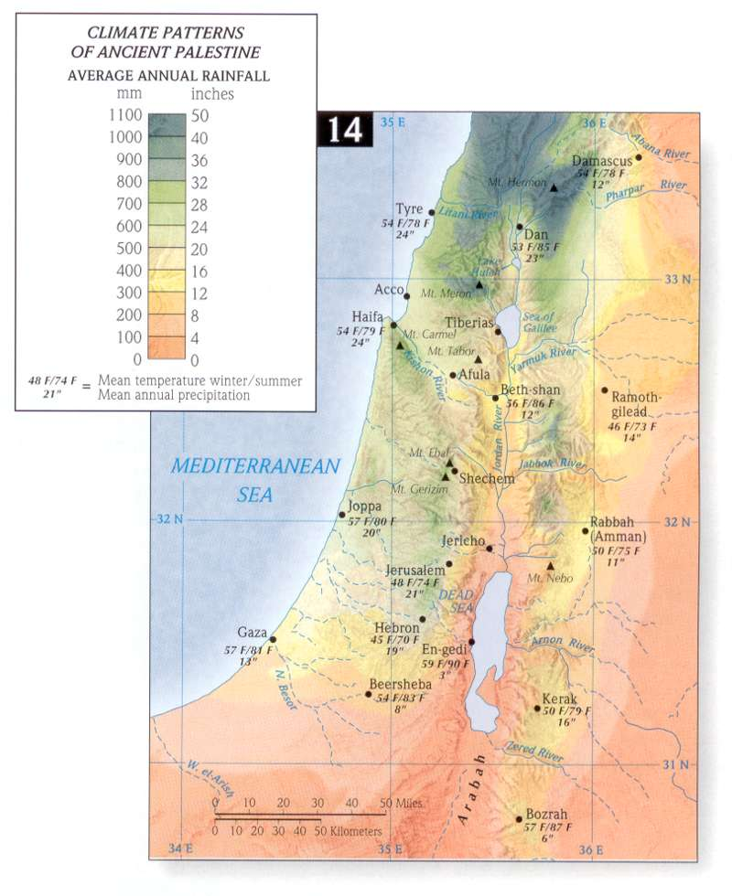

Slide 15
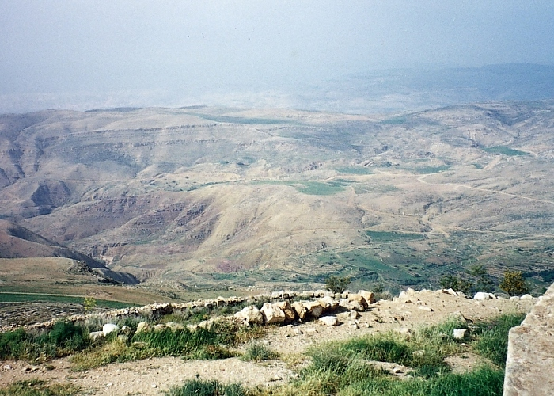
Mt. Nebo
Núi Nêbô (phóng to)
Looking Into the Promised Land From Atop Mt. Nebo
Từ Giêricô...
Nhìn ngang sông Giô đanh về hướng núi Nebo
Handbook pg. 26-29
1
25

Slide 16
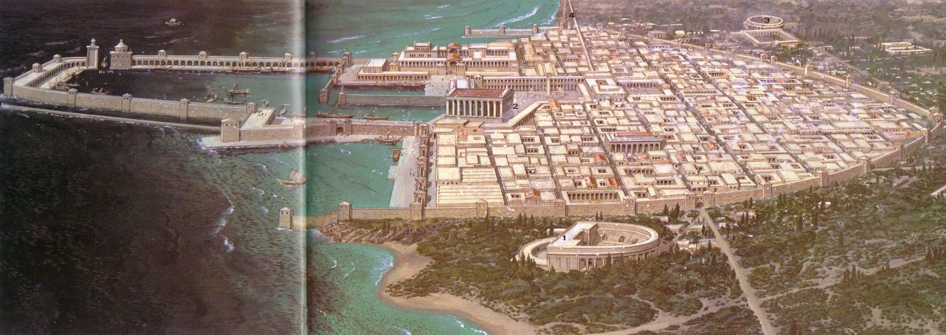
Phía Trái
2
36
Đời sống thời cổ Israel
Phía Phải
40 Thành phố lớn
310 thị trấn nhỏ

Slide 17
Phía trái
2
36
Đời sống thời Israel cổ
Phía Phải
Dễ chịu
Đoán được
Gay go
Khó đoán

Slide 18
Phía trái
2
36
Đời sống
Thời cổ Israel
Phía Phải
Buôn bán, Sầm uất
Quốc tế
Biệt lập,Yên ắng
Dân tộc
chủ nghĩa

Slide 19
Phía Trái
2
36
Đời sống thời cổ Israel
Phía Phải
Tôn giáo thuần khiết,
Độc thần
Chủ nghĩa hỗn hợp
Ngoại giáo

Slide 20
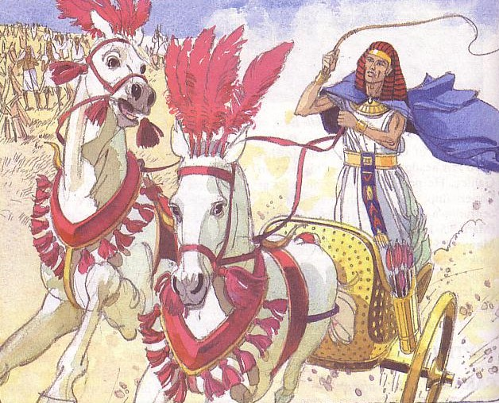
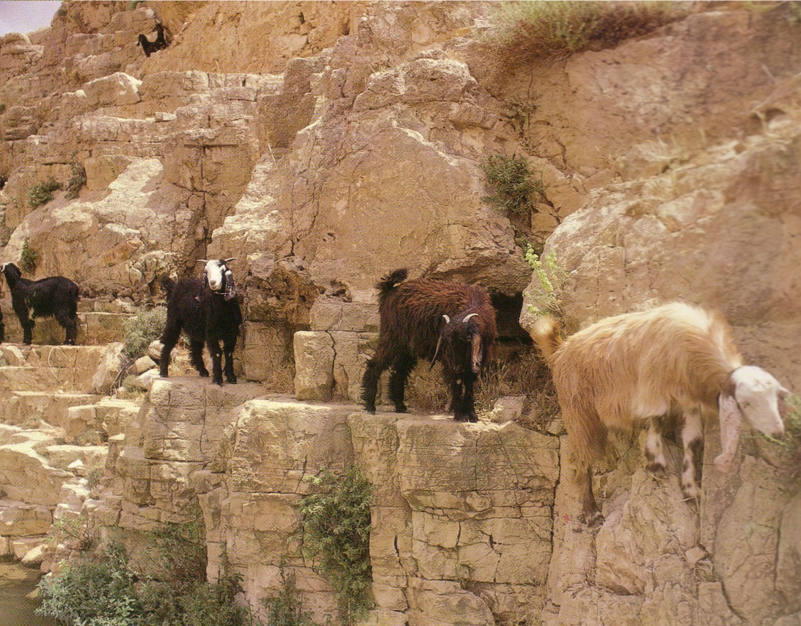
Phía trái
2
36
Đời sống thời cổ Israel
Phía Phải
Israel chỉ
kiểm soát
150 năm
Do Israel
Kiểm soát
1650 years

Slide 21
Phía Trái
Phoenicians
Syrians
36
Đời sống thời cổ Israel
Phía Phải
Romans
Dân sa mạc,
“ites”
Những dân sống
dọc biển ,
“ians” (đa số)
Canaanites
Gileadites
Babylonians
Amorites
Ammonites
Assyrians
Israelites
Jebusites
Philistines
Moabites
Egyptians
Amalekites
Edomites

Slide 22
Phía Trái
Đời thường
Phía Phải
Đất nước chúng ta ở phía trái trong những phương diện nào?
Những cách thức hữu hiệu nhất mà bạn sống theo phía phải là gì?

Slide 23
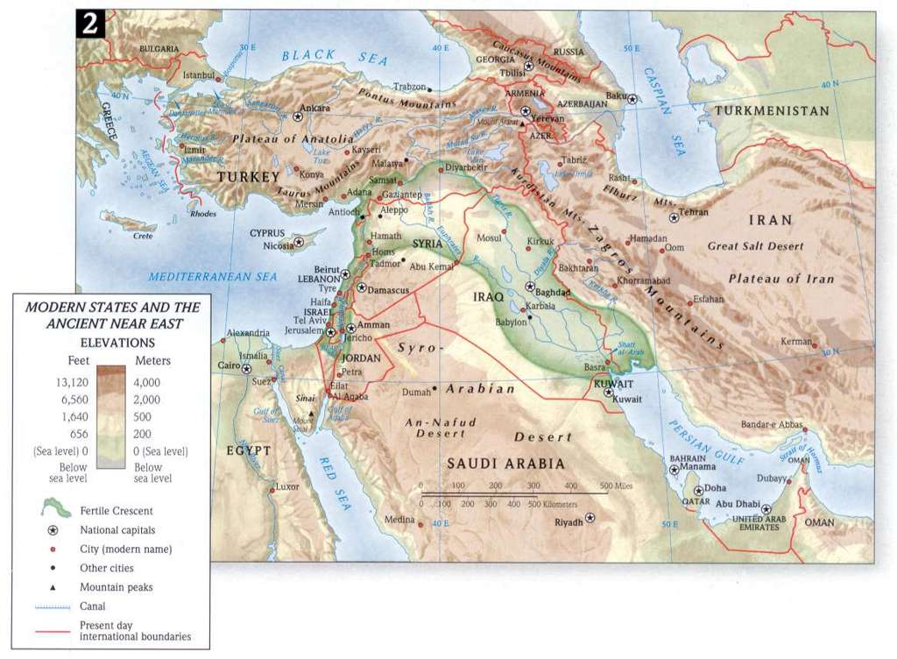

Slide 24
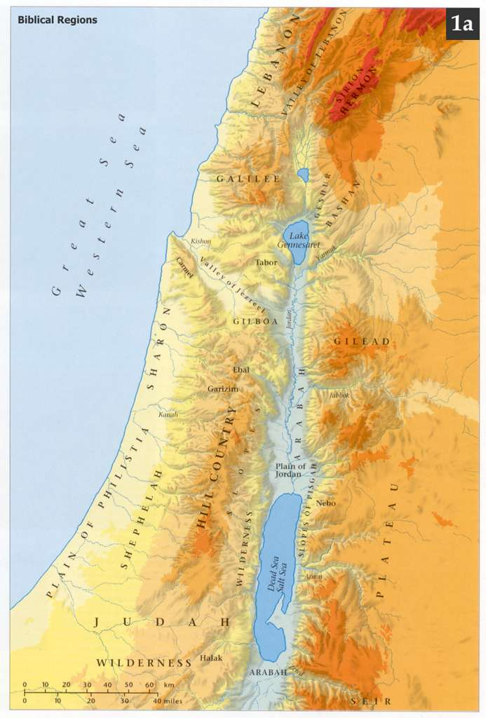

Slide 25
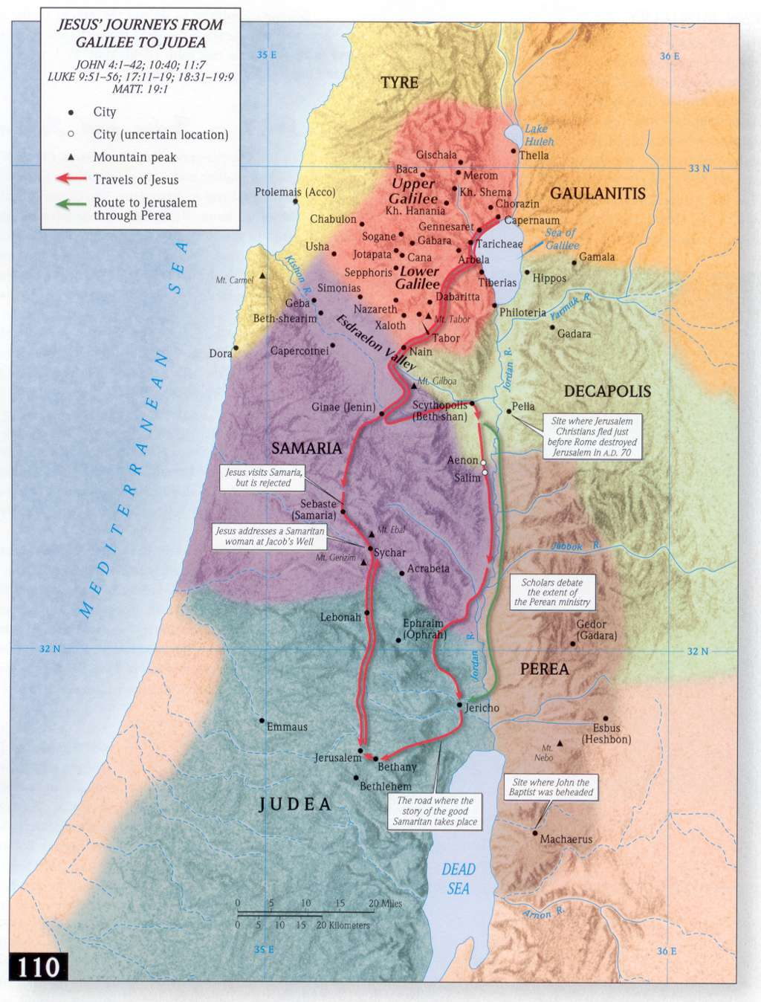

Slide 26
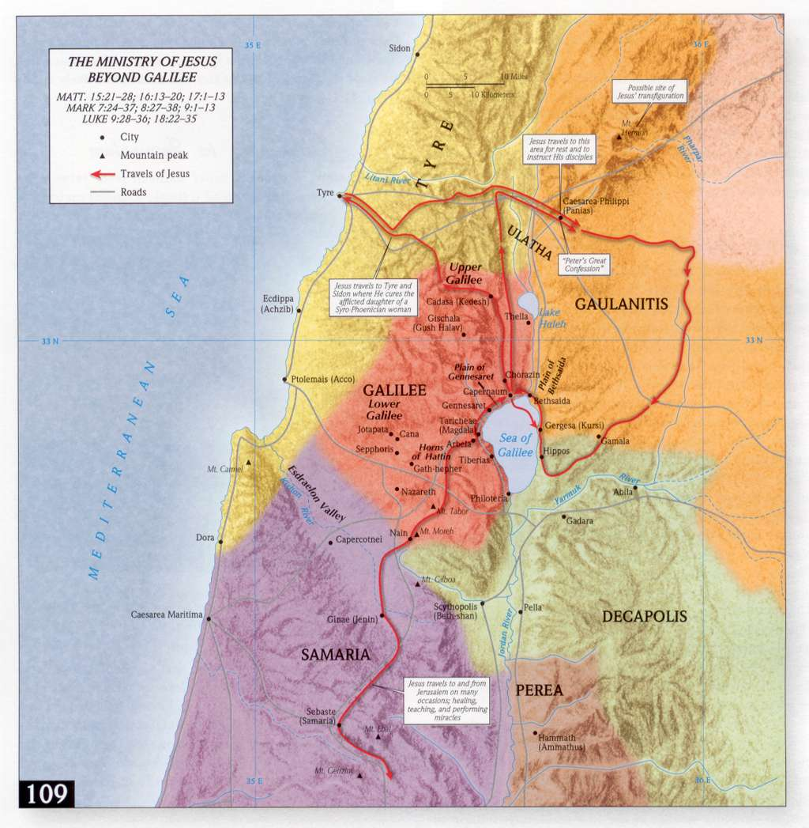

Slide 27
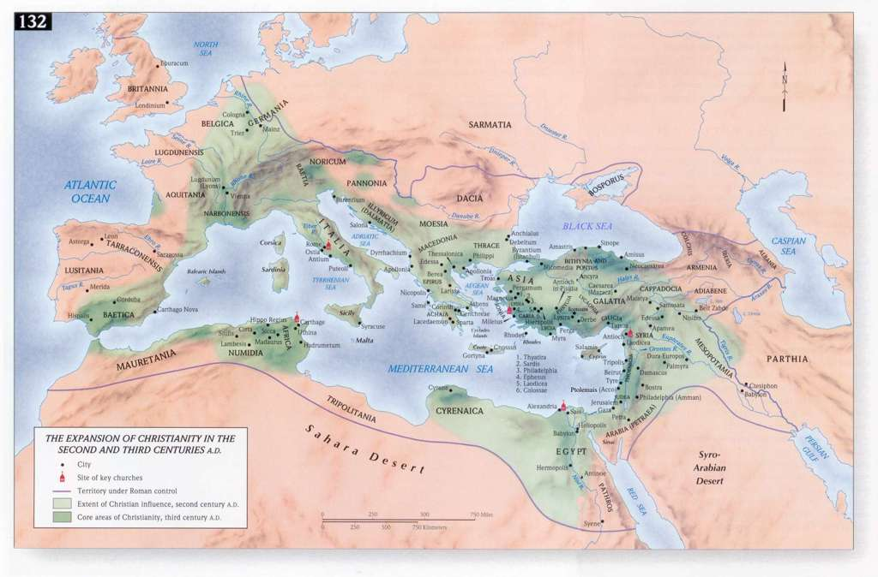

Slide 28
Black

Slide 29
Bối cảnh thời Cựu Ước—BibleStudyDownloads.org
Tải Về Tài Liệu Nghiên Cứu Kinh Thánh
Notes:
OT Backgrounds VN

